Slide 1


ТЕХНОЛОГИЯ
ПОВЫШЕНИЯ РЕНТАБЕЛЬНОСТИ
ЭКСПЛУАТАЦИИ НЕФТЯНЫХ СКВАЖИН
НЕФТЕКАМСК 2020 г.

Slide 2


ВМЕСТО ПРЕДИСЛОВИЯ
В настоящее время при обустройстве нефтяных месторождений,
как правило, применяется однотрубная герметизированная
система нефтесбора.
Один из неизбежных минусов такой системы – высокие линейные давления, величина которых зависит от протяженности системы
и от давления в центральном пункте сбора нефти.
Вместе с тем, затрубное давление через давление газовой шапки и динамический уровень связано с забойным давлением, и его высокие значения в конечном счете ограничивают реализацию потенциала скважин.
ПРИМЕНЕНИЕ БЛОЧНО-КОМРЕССОВЫХ УСТАНОВОК ДЛЯ ОТКАЧКИ
ГАЗА ИЗ ЗАТРУБНОГО ПРОСТРАНСТВА СКВАЖИН С ЦЕЛЬЮ
ОПТИМИЗАЦИИ РАБОТЫ ГНО И УВЕЛИЧЕНИЯ КИН
03.12.2015
Инженерная практика №12/2015

Slide 3

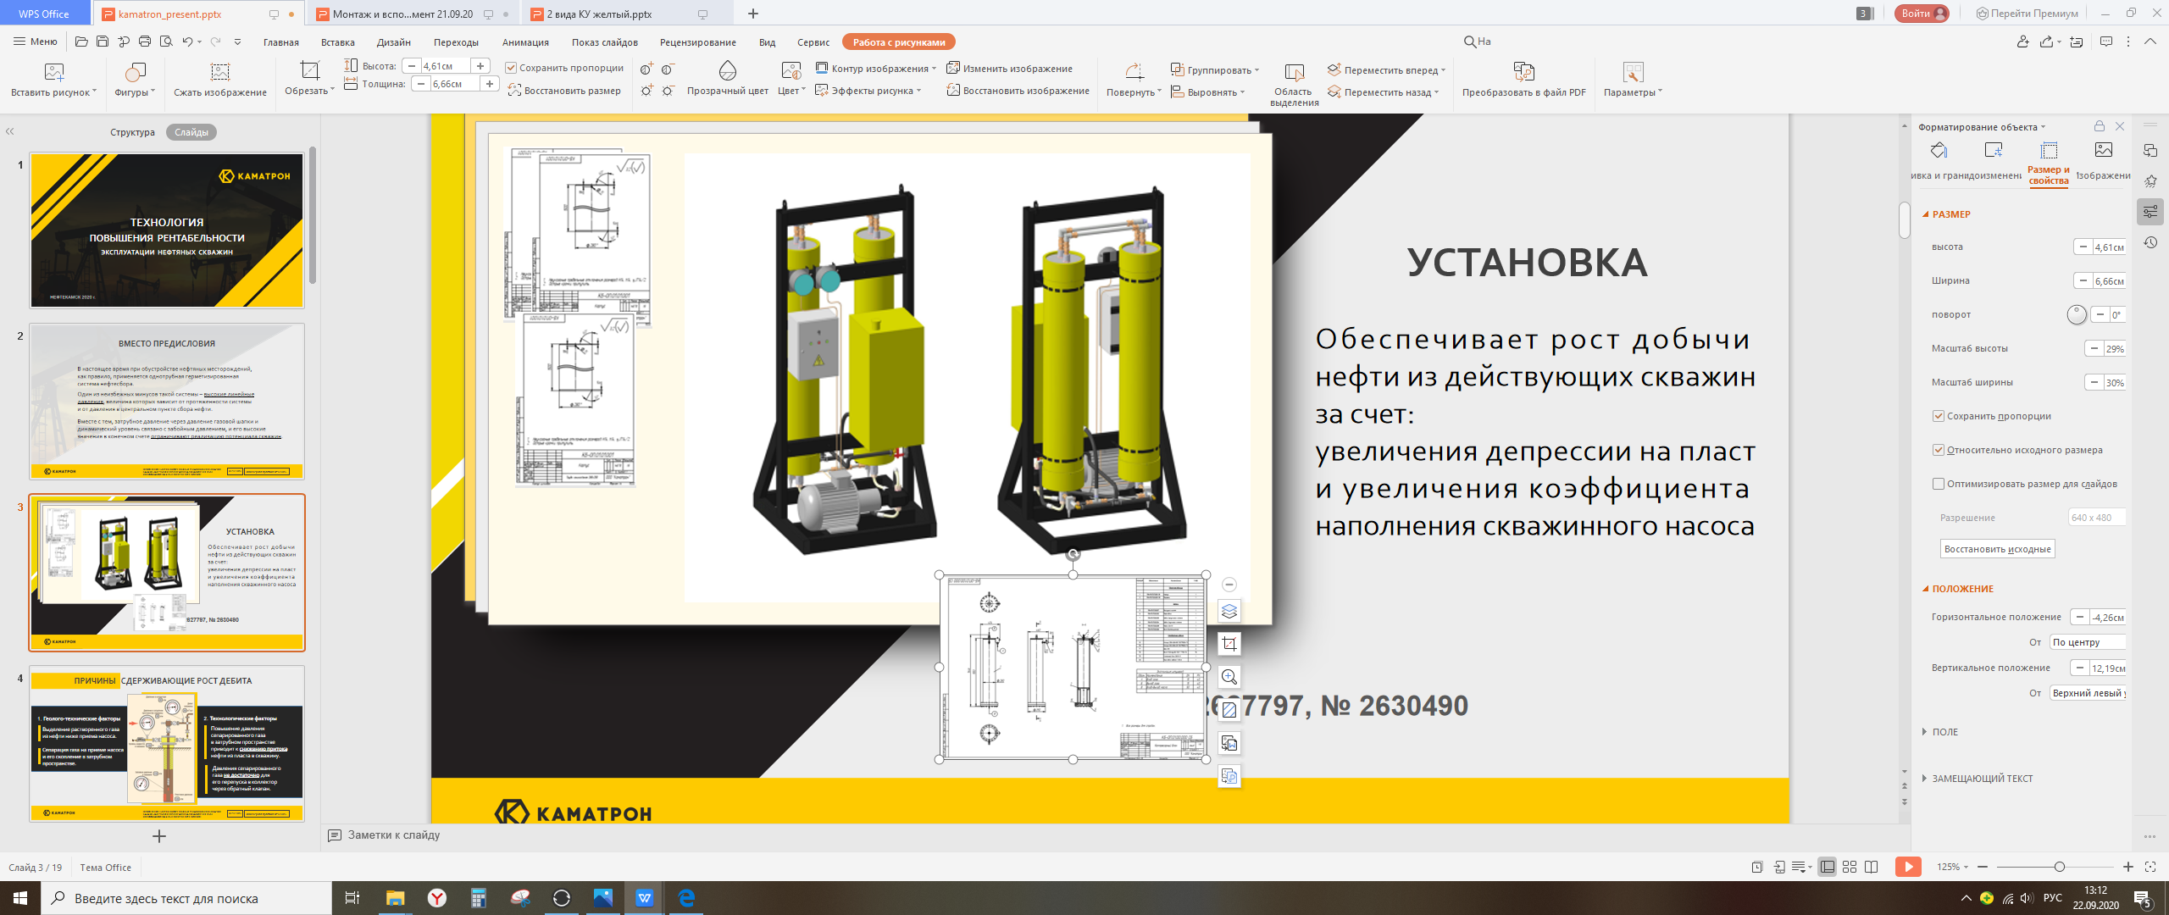
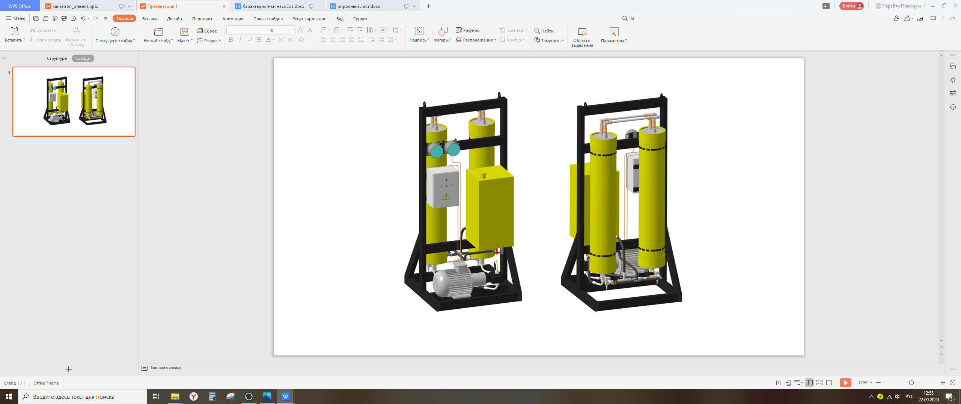
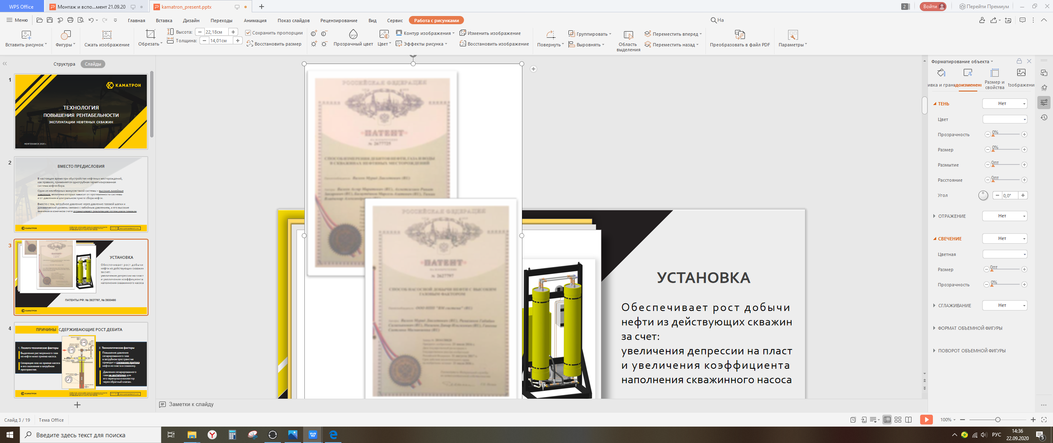
УСТАНОВКА
Обеспечивает рост добычи нефти из действующих скважин за счет:
увеличения депрессии на пласт и увеличения коэффициента наполнения скважинного насоса
Патенты РФ:
№ 2627797
№ 2630490

Slide 4


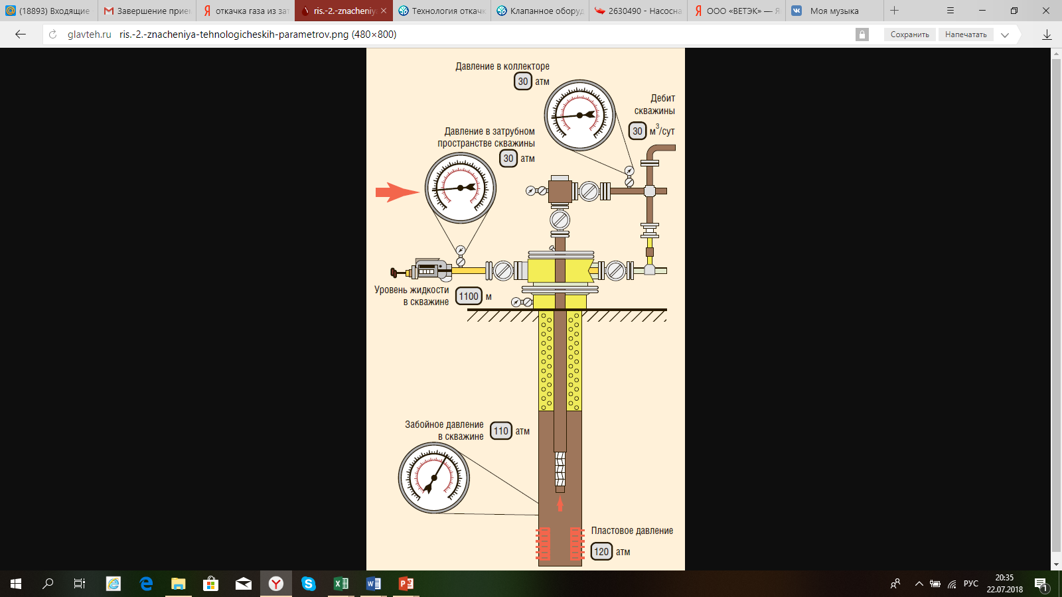
ПРИЧИНЫ СДЕРЖИВАЮЩИЕ РОСТ ДЕБИТА
1. Геолого-технические факторы
2. Технологические факторы
Выделение растворенного газа
из нефти ниже приема насоса.
Повышение давления
сепарированного газа
в затрубном пространстве
приводит к снижению притока
нефти из пласта в скважину.
Сепарация газа на приеме насоса
и его скопление в затрубном
пространстве.
Давления сепарированного
газа не достаточно для
его перепуска в коллектор
через обратный клапан.
ПРИМЕНЕНИЕ БЛОЧНО-КОМРЕССОВЫХ УСТАНОВОК ДЛЯ ОТКАЧКИ
ГАЗА ИЗ ЗАТРУБНОГО ПРОСТРАНСТВА СКВАЖИН С ЦЕЛЬЮ
ОПТИМИЗАЦИИ РАБОТЫ ГНО И УВЕЛИЧЕНИЯ КИН
03.12.2015
Инженерная практика №12/2015

Slide 5
ФАКТОРЫ СДЕРЖИВАЮЩИЕ РОСТ ДЕБИТА
Скопление сепарированного газа в затрубном пространстве скважины при повышенных давлениях в сборном коллекторе проводит к снижению депрессии на пласт и снижению притока нефти к забою скважины.
Ухудшаются условия работы погружного насоса из-за «отжатия» динамического уровня, снижения подачи и последующего срыва работы насоса вследствие входа большого количества газа
в его приемную часть.
Для отбора газа из затрубного пространства скважин требуется его компримирование.
Известные типы применяемого оборудования для этих целей малоэффективны из-за недостаточных давлений нагнетания газа или обладают высокой стоимостью
(импортные компрессоры).

Slide 6
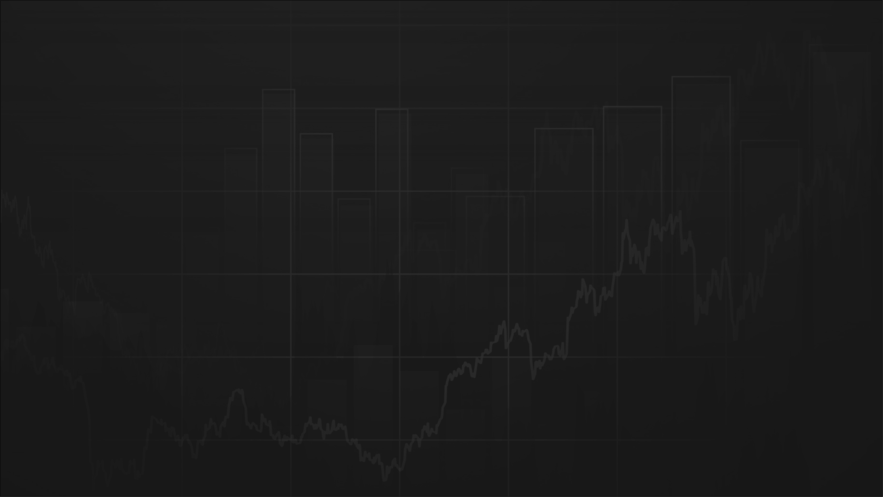

ПЕРСПЕКТИВЫ И ВОЗМОЖНОСТИ
ЭКОНОМИЧЕСКИЙ ЭФФЕКТ
В расчете на 1 скважину:
Показатель возможного среднего увеличения добычи нефти
7 т.
Ожидаемый экономический эффект при увеличении добычи
10 974,8 руб. в сутки
3 950,9 тыс. руб. в год

Slide 7

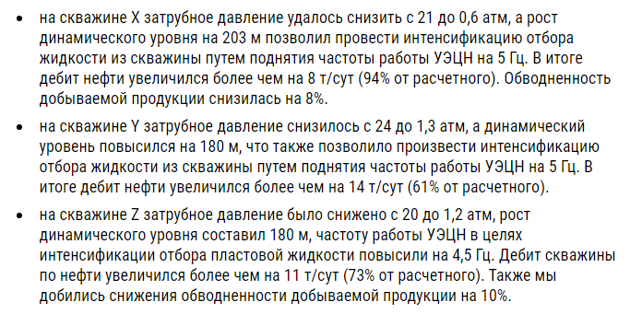
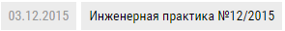
ЭФФЕКТИВНОСТЬ ОТКАЧКИ ГАЗА ИЗ СКВАЖИНЫ
В ПАО «Оренбургнефть» были проведены опытно-промышленные испытания малогабаритной электрической блочной мобильной компрессорной установки.
03.12.2015
Инженерная практика №12/2015

Slide 8
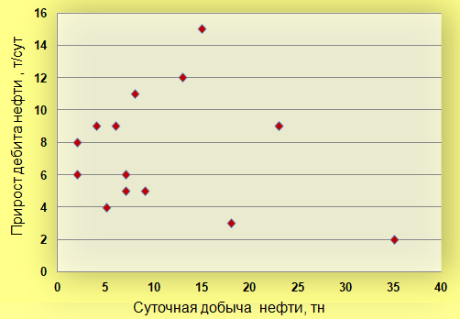
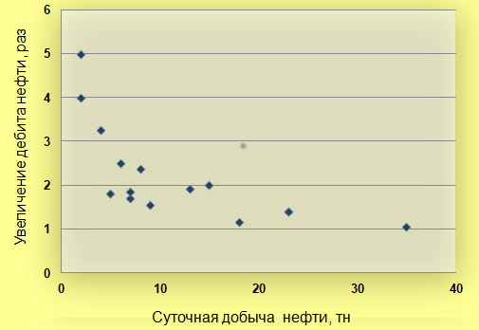
ЭФФЕКТИВНОСТЬ ОТКАЧКИ ГАЗА ИЗ СКВАЖИНЫ
По данным ПАО «НК «Роснефть» в ходе проведения испытаний импортных поршневых компрессоров подтверждены преимущества применения технологии откачки газа из скважины.
ГРАФИКИ СОСТАВЛЕНЫ НА ОСНОВАНИИ ДАННЫХ СТАТЬИ

Slide 9
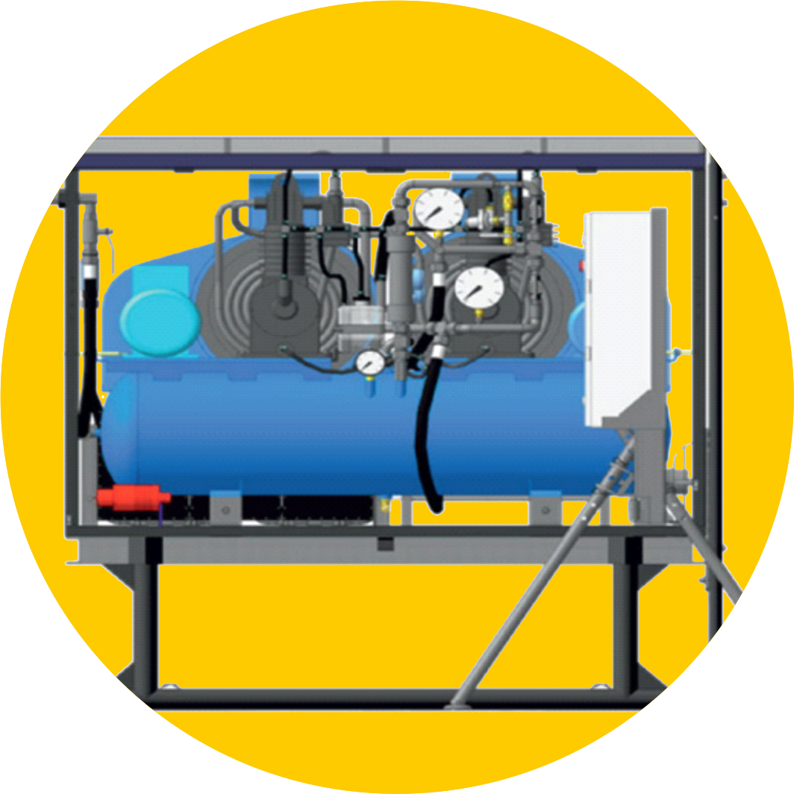
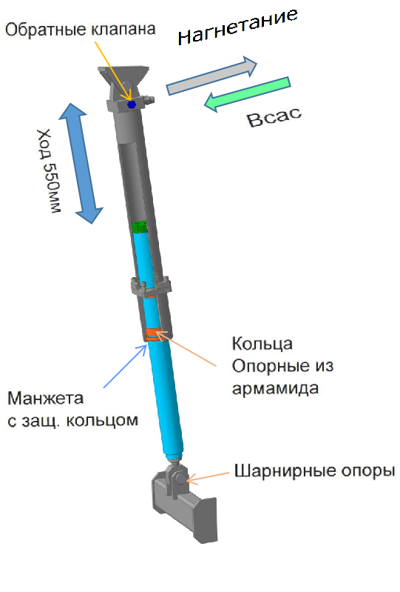
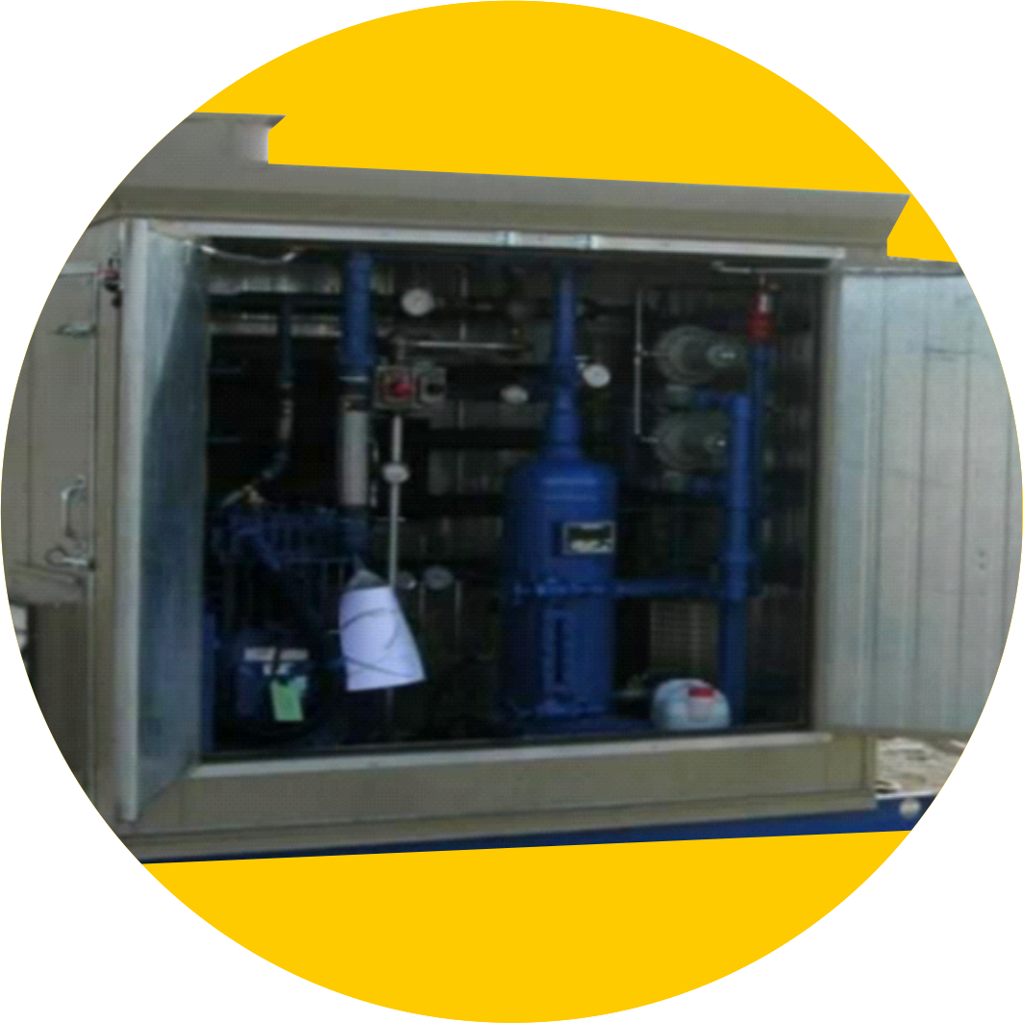

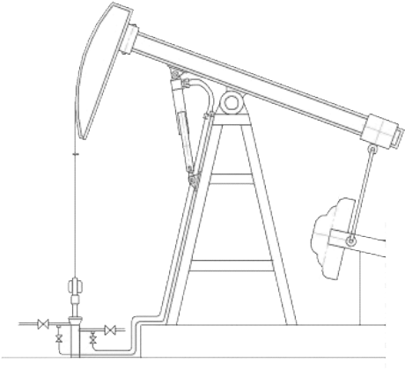
ФАКТОРЫ СДЕРЖИВАЮЩИЕ ВНЕДРЕНИЕ
Импортных поршневых
компрессоров
Российских
вакуумных насосов
Подвесных поршневых
компрессоров
- Высокая стоимость.
- Невысокое давление нагнетания.
- Недостаточная
производительность
- Высокая вероятность
попасть под санкции.
- Недостаточная подача для
куста или группы скважин.
- Увеличение нагрузки на
колонну штанг
- Недостаточное давление
на выходе компрессора
- Необходимость в операторе
по обслуживанию.
- Малый межремонтный
период работы

Slide 10
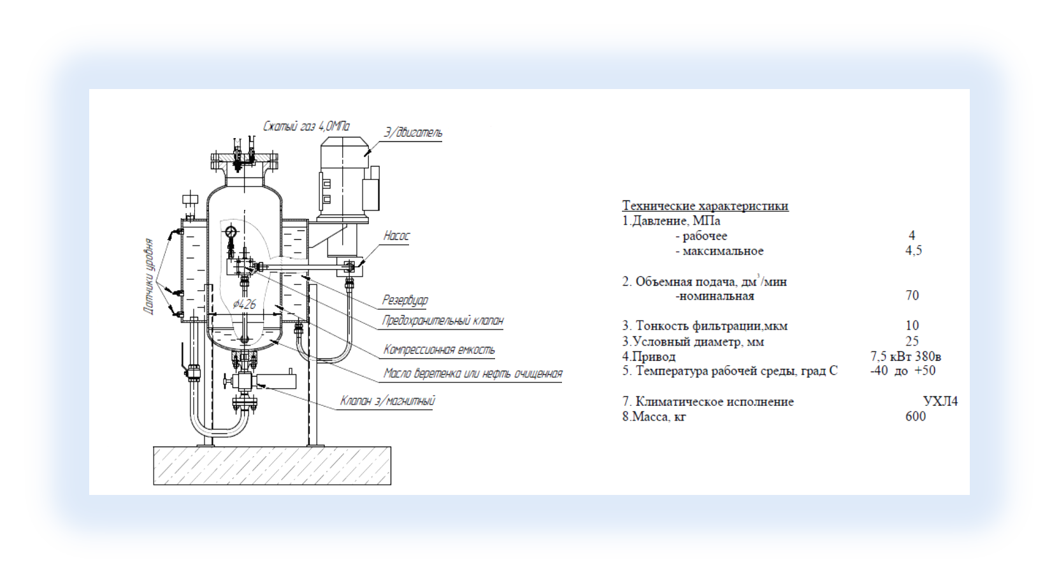

«КАМАТРОН» - УНИКАЛЬНОЕ РЕШЕНИЕ
Конструкция компрессора основана на применении автономного насоса с жидким поршнем для периодического вытеснения накопленного газа из компрессионной емкости в коллектор.
Позволяет снижать давление в затрубном пространстве
до 0,1 МПа при дебите скважины по нефти до 15 куб.м/сут.
и газовом факторе до 40 куб.м/тн.

Slide 11
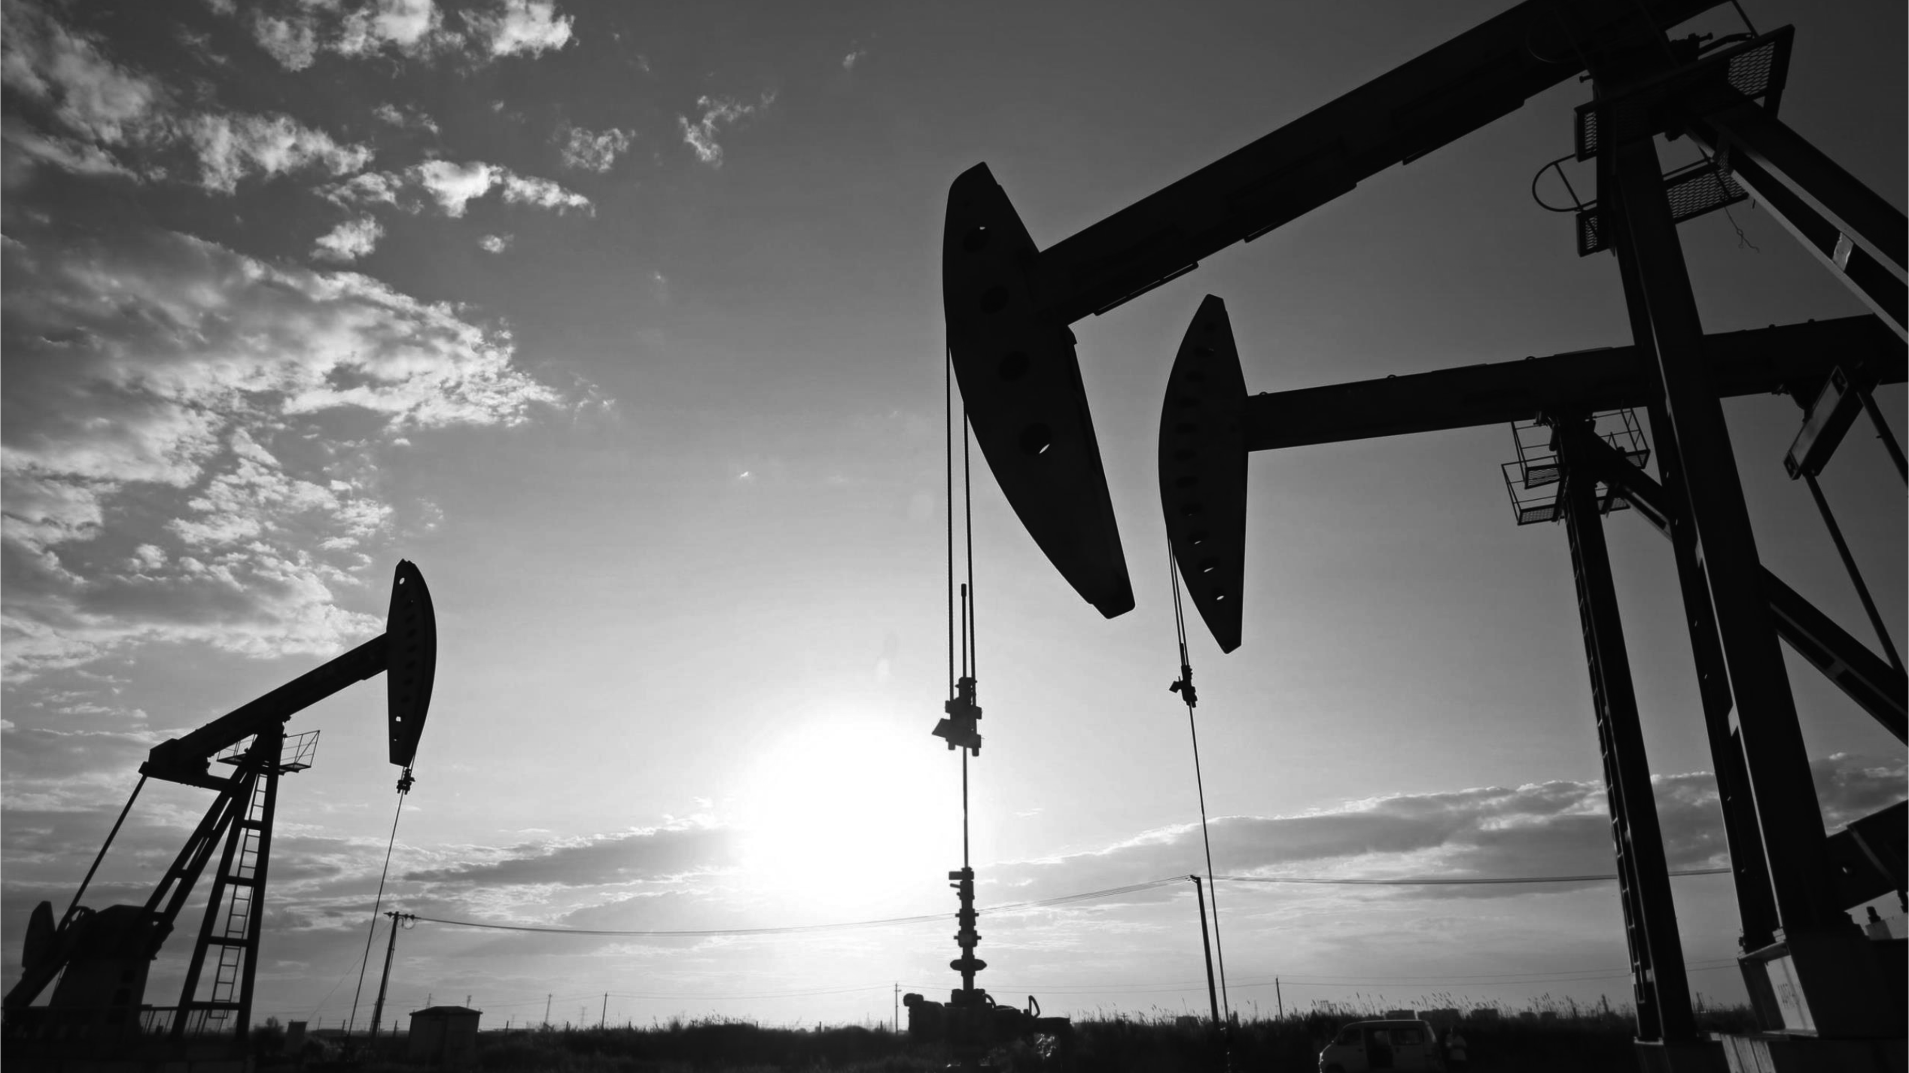
ЭКСПЛУАТАЦИОННЫЕ ПРЕИМУЩЕСТВА:
- способ эксплуатации скважины не влияет на
технологию отбора газа;
- возможность регулирования объемов отбора
давления и нагнетания газа;
- простота и высокая надежность работы оборудования;
- возможность снижения давления газа в затрубном
пространстве скважины до атмосферного значения;
- давление нагнетания откачиваемого газа
в коллектор более 4 МПа;
- возможность автономной работы установки,
без дополнительного персонала.

Slide 12
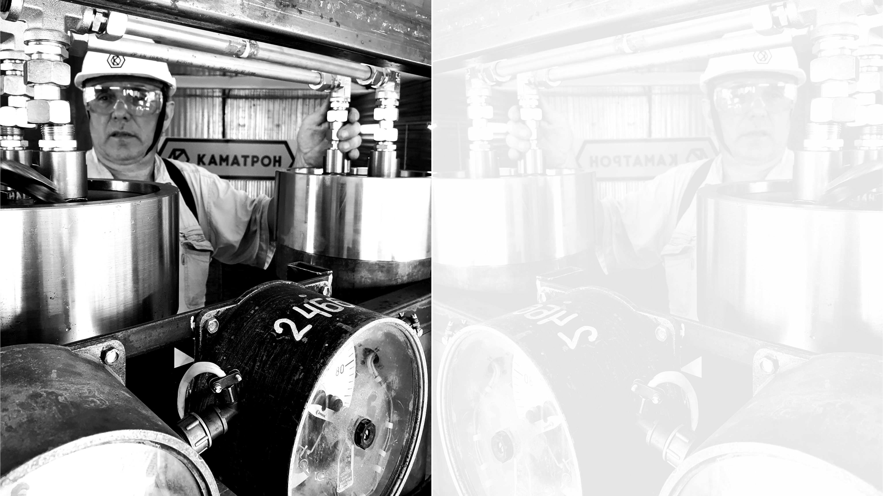
СТЕНДОВЫЕ ИСПЫТАНИЯ
Подтверждение заявленных рабочих характеристик
Проверка режимов аварийной остановки
Проверка режимов аварийной остановки

Slide 13
ХАРАКТЕРИСТИКИ
Ожидаемые показатели на опытно-промысловых испытаниях:
Номинальная производительность установки, м3/мин. (откл. ±10 %) - 0,1;
Конечное давление сжатого газа, МПа (кгс/см2), не более – 4,0 (40);
Установленная мощность, кВт - 8,5 (7,5±11%);
Увеличение коэффициента подач и наполнения насосов, в среднем на 25%;
Фактические показатели динамического уровня в начальный период вакуумирования увеличивается на 13,5%, затем темп увеличения динамического уровня снижается, динамический уровень обычно повышается в пределах 60-300 м;
Прирост дебита нефти в среднем:
по Урало-Поволжью - на 2-6 т/сут, по Западной Сибири - на 8-12 т/сут.

Slide 14
ХАРАКТЕРИСТИКИ
Возможность выбора требуемых комплектаций:
Модификация установки
Параметр
Индивидуальная
Групповая
1
Мощность потребляемая, кВт
4,5 - 7.5
13,0 - 52,0
2
Давление на выходе, МПа
4,0
4,0
3
Тип насоса
НШ
ЭЦН5А
4
Обороты электродвигателя, мин.ˉ¹
900 - 2500
2 800
5
Подача газа, нм³/час *
6,0 - 15,0**
25 - 70
* Производительность установок приведена для атмосферного давления в затрубье
** Подбирается под объект изменением марки насосов и оборотов привода

Slide 15
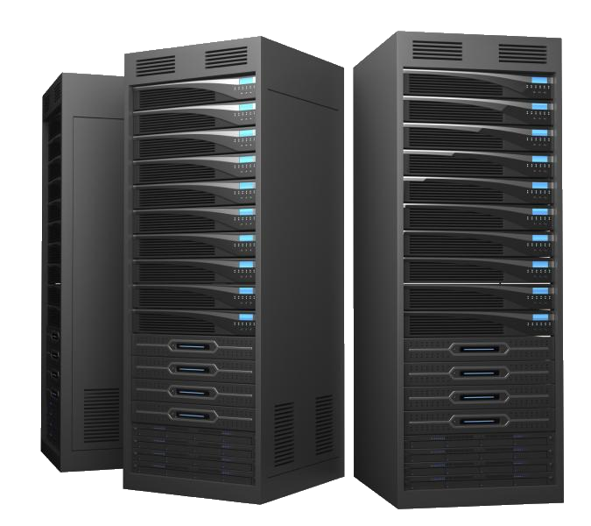
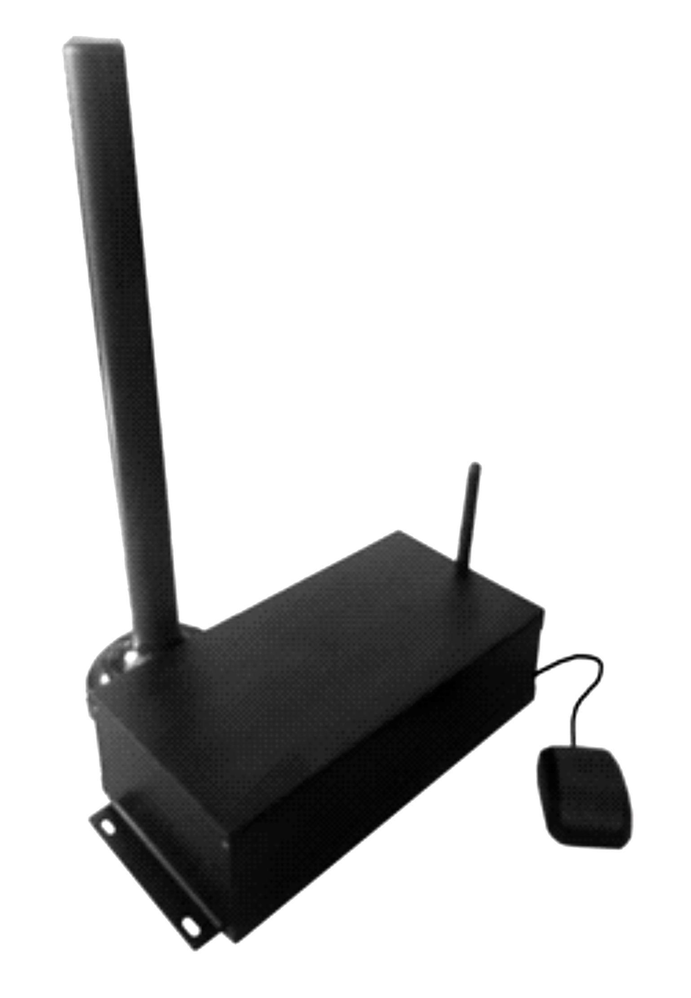
УДАЛЕННЫЙ МОНИТОРИНГ РАБОТЫ
Дополнительные модули позволяют
Сохранять данные во внутренней памяти *
Передавать данные на сервер Заказчика по каналам GPRS. * ​
Осуществлять удаленный контроль работы установки **
* - перечень и объем данных ​определяется количеством доп. датчиков
** - в т.ч. дистанционную остановку.

Slide 16

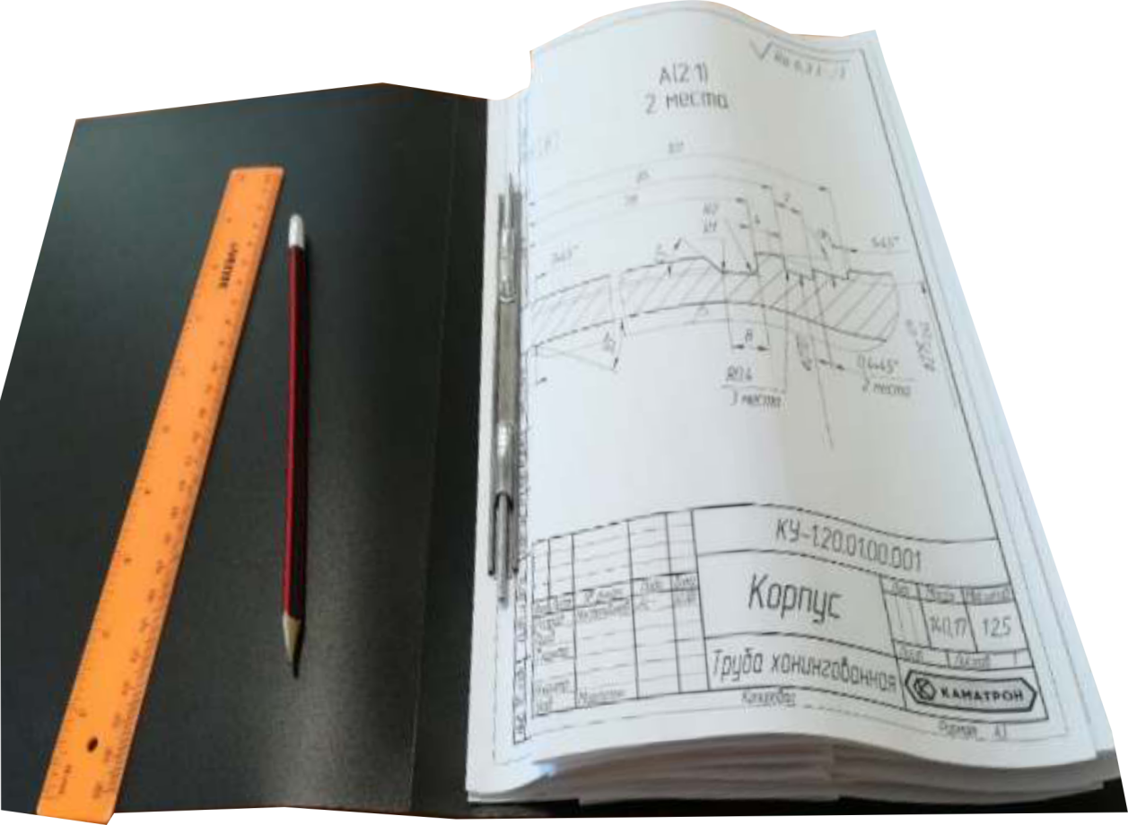
УНИКАЛЬНАЯ ТЕХНОЛОГИЯ
Предлагаемые ООО «Каматрон» технологические решения одно и двухтактного вытеснения газа учитывают возможности выпускаемых промышленностью насосов для перекачки жидкости (патенты РФ № 2627797, № 2630490).
В июне 2020 г. подана заявка на получение патента («Установка для откачки попутного газа из затрубного пространства группы нефтяных скважин в нефтесборный коллектор»).
Запатентованная технология позволяет снижать давление в затрубном пространстве до 0,1 МПа и газовом факторе до 40 куб.м/тн.

Slide 17

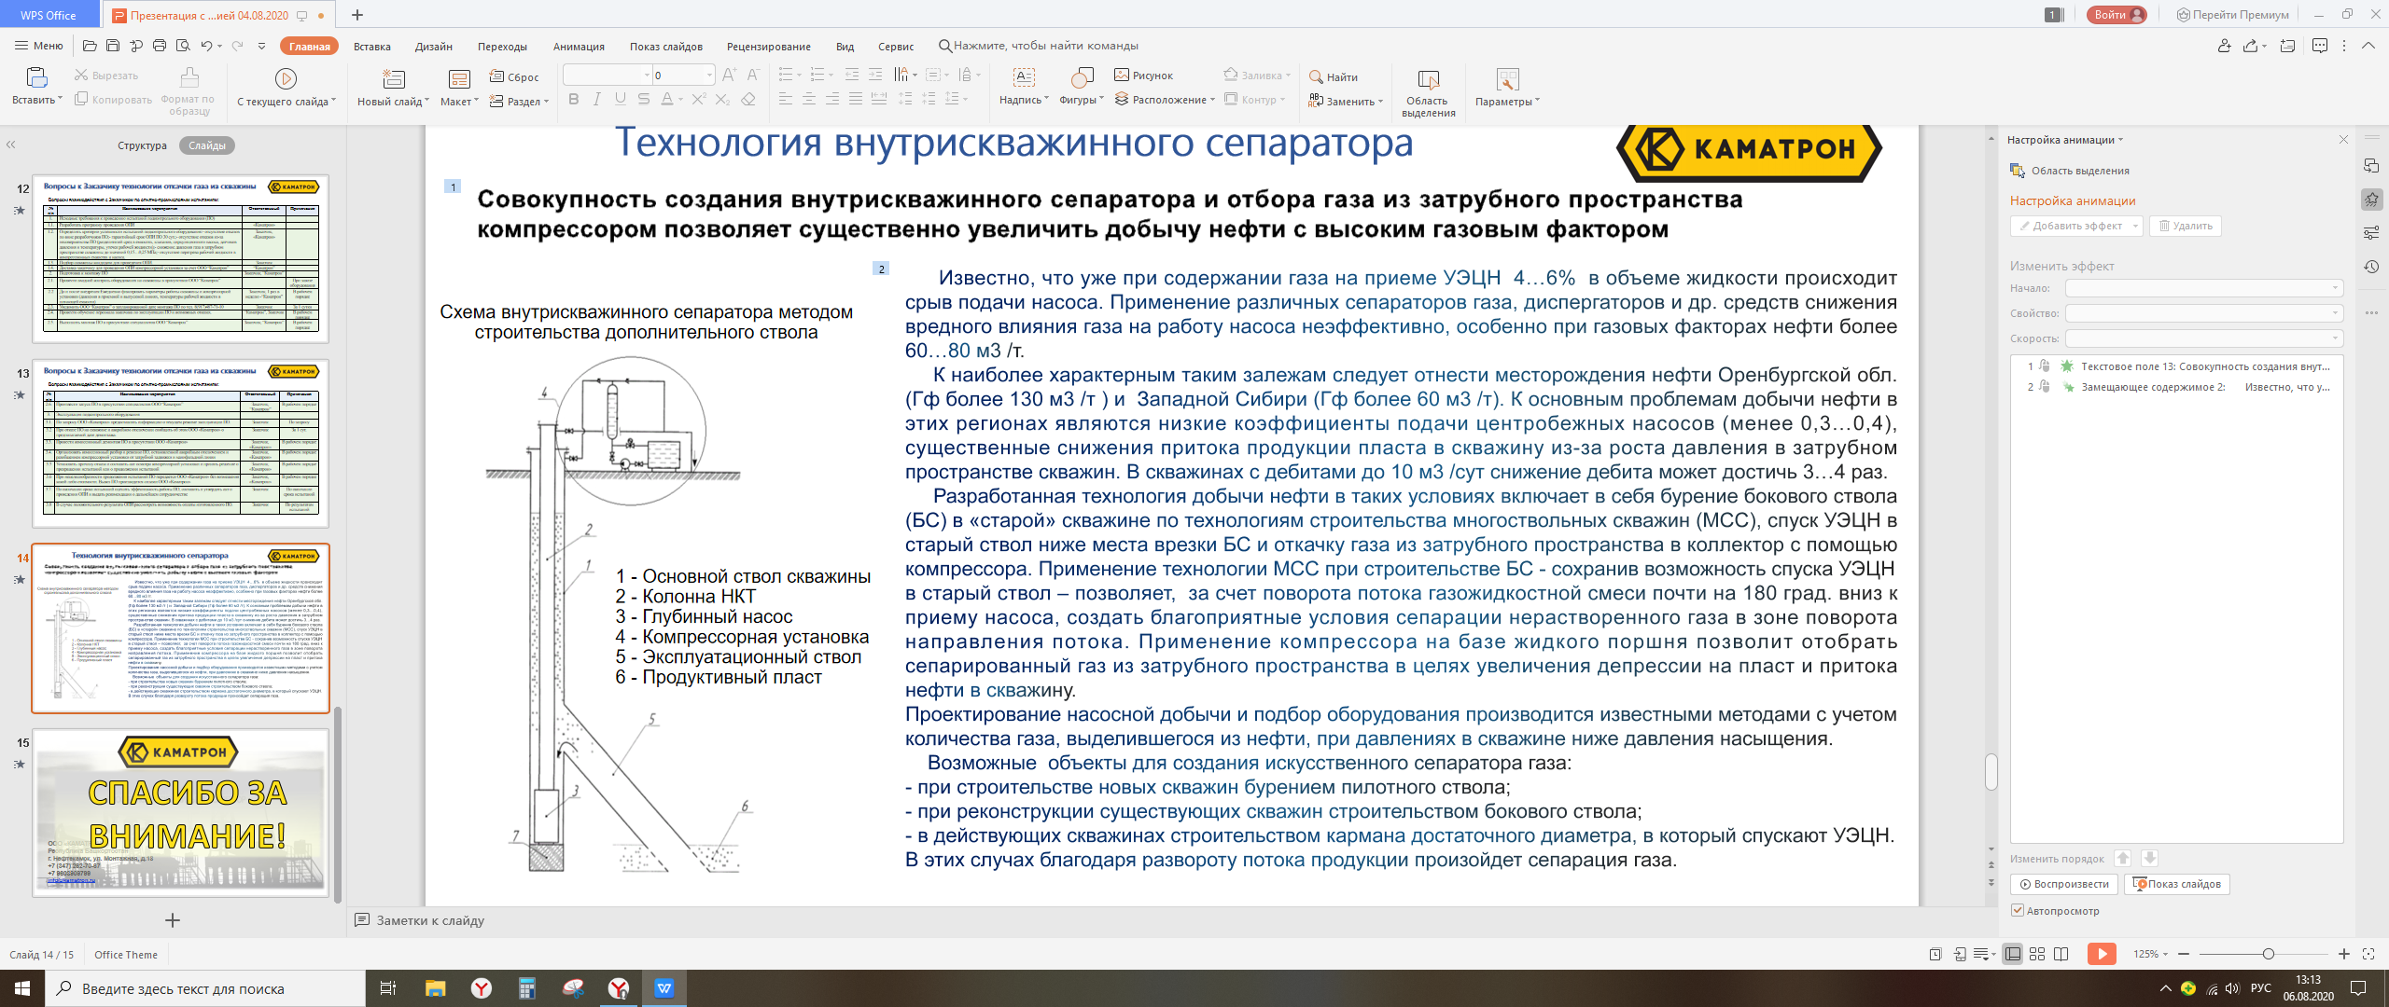
ТЕХНОЛОГИЯ ВНУТРИСКВАЖИННОГО СЕПАРАТОРА
Совокупность создания внутрискважинного сепаратора и отбора газа из затрубного пространства установкой «Каматрон» позволяет существенно увеличить добычу нефти с высоким газовым фактором.
Возможные объекты для создания искусственного сепаратора газа:
при строительстве новых скважин бурением
пилотного ствола;
- при реконструкции существующих скважин строительством бокового ствола;
- в действующих скважинах строительством кармана достаточного диаметра, в который спускают УЭЦН.

Slide 18
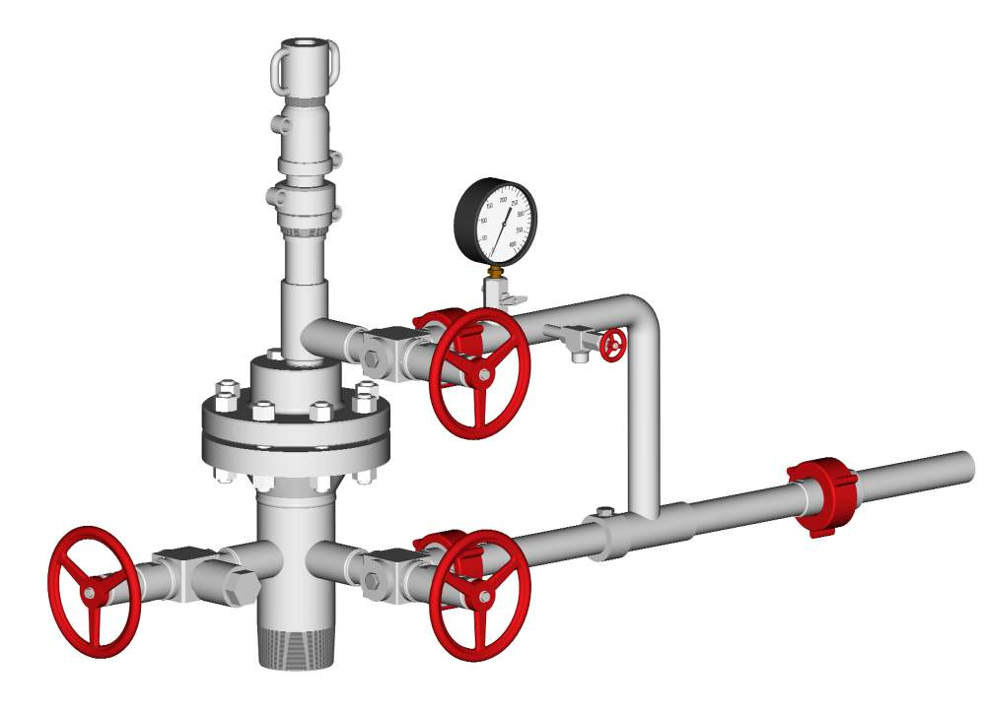
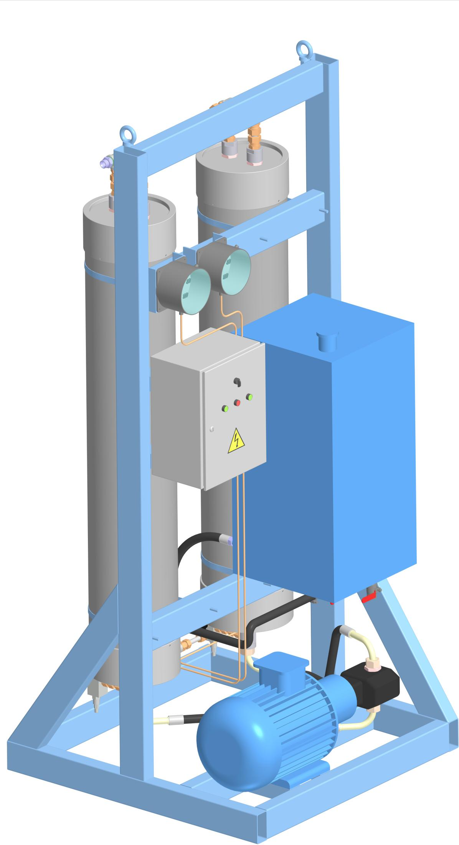
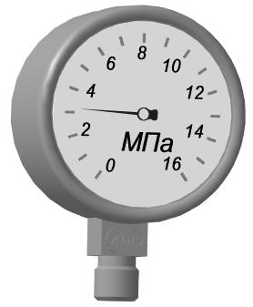
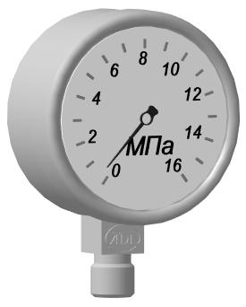

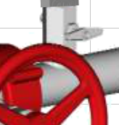
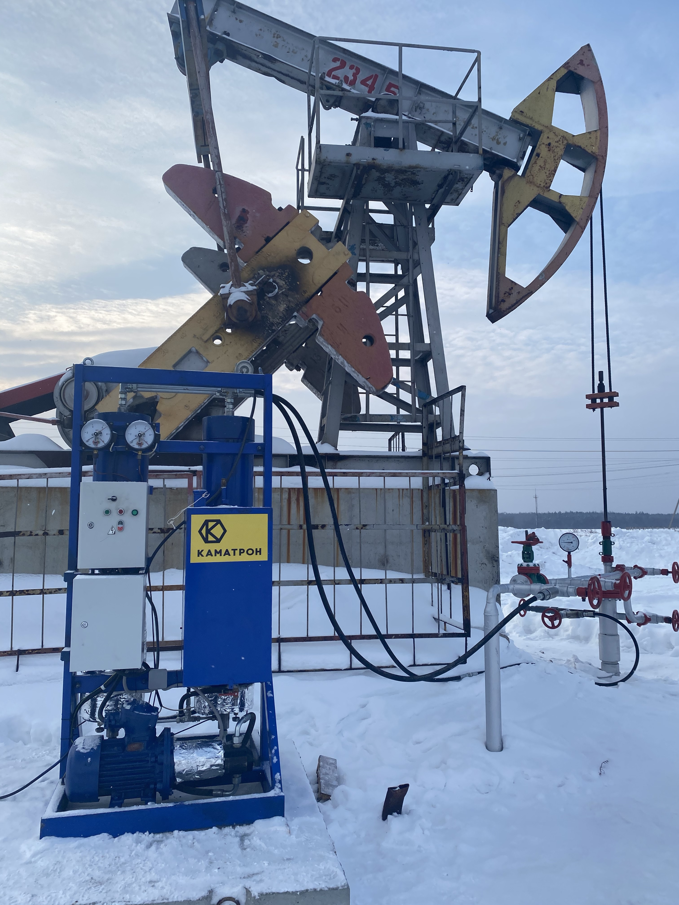
Увеличение дебита путем отбора затрубного газа
давление коллектора
давление коллектора
давление коллектора
компрессор
давление затрубья
давление затрубья
из компрессора
в компрессор
обратный клапан
давление затрубья
Скопление сепарированного газа в затрубном пространстве скважины при повышенных давлениях в сборном коллекторе проводит к снижению притока нефти к забою скважины
Снижение давления в затрубном пространстве компримированием.

Slide 19
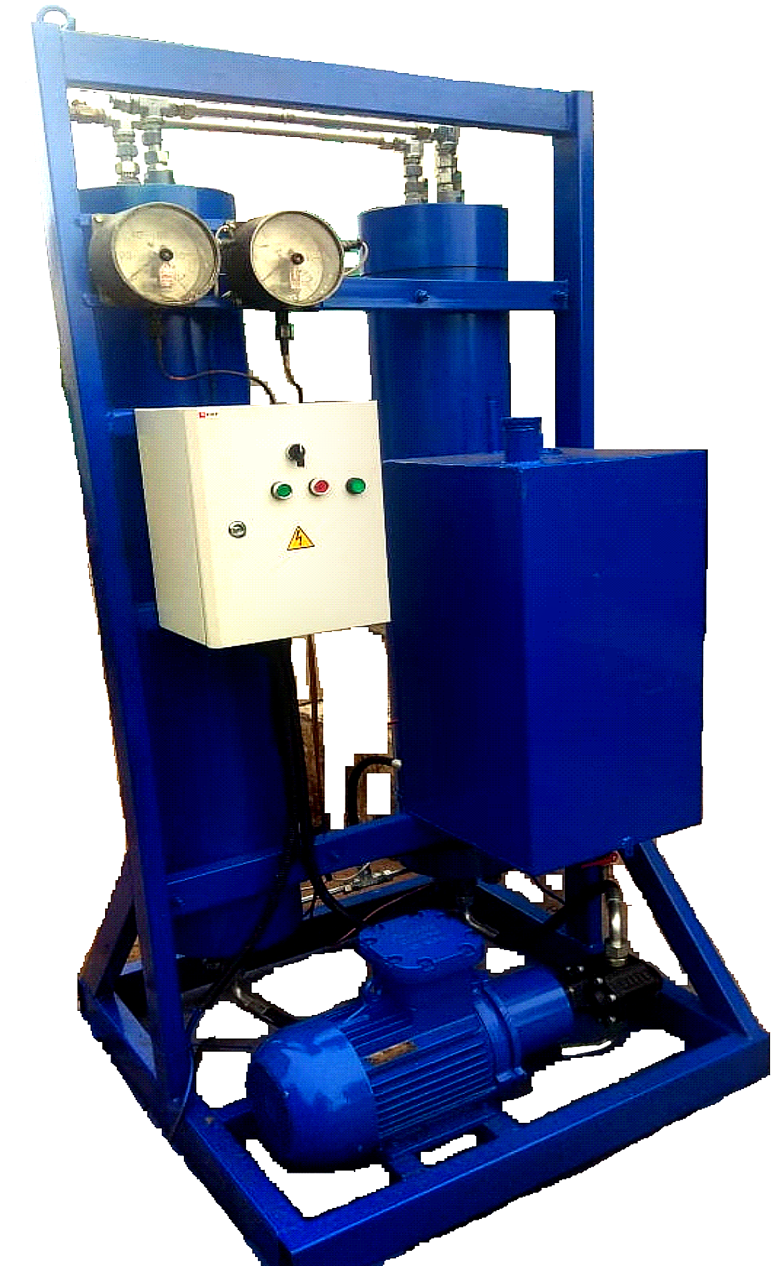
ПЕРСПЕКТИВНОЕ ПРЕДЛОЖЕНИЕ
ДЛЯ ИНВЕСТИЦИОННОГО ПРОЕКТА
Установка «КАМАТРОН» - это:
Новое технологическое решение для отбора газа из затрубного пространства скважин;
Выгодное предложение для перспективного инвестиционного проекта;
Экономически эффективное решение для повышения рентабельности эксплуатации разрабатываемых месторождений.
СДЕЛАЙТЕ ПРАВИЛЬНЫЙ ВЫБОР!

Slide 20


kamatron.ru
ООО «КАМАТРОН»
Республика Башкортостан
г. Нефтекамск, ул. Монтажная, д.18
+7 (347) 262-70-67;
+7 927 236 98 80
info@kamatron.ru

